Slide 1
Fritz Mader (1872-1921)
Nizzardo e pioniere della
Storia Naturale delle Alpi Marittime
Graham Avery
Conferenza ‘Botanici sulle cime’
MUSEO BICKNELL - BORDIGHERA
20 novembre 2022
Presentato da Claudio Littardi
Notes:
1

Slide 2
Fritz Mader (1872-1921)
Alpinista, botanico, glaciologo, speleologo, storico, fotografo
Autore di numerose pubblicazioni sulle Alpi Marittime
Ha contribuito al lavoro del botanico svizzero Emile Burnat (1828-1920), autore di Flore des Alpes Maritimes
Nel 1897 invitò Clarence Bicknell (1842-1918) sulla via dell'esplorazione delle incisioni rupestri preistoriche
Nel 1914 propose un Parco nazionale per l'Argentera; solo nel 1980 è stato istituito il Parco Naturale dell'Argentera
Notes:
2

Slide 3
Nasce a Nizza, figlio del pastore luterano Philip Friedrich Mader
Liceo (Nizza) 1887 Ginnasio (Heilbronn) 1890 Università (Lipsia)
Costruzione di Villa Alpina, Tenda, da parte dei genitori
1892 Prima pubblicazione sulla «Rivista Mensile del Club Alpino Italiano»
1897 Lettera a Clarence Bicknell sulle incisioni rupestri preistoriche
1903 Impiegato presso Baedeker, editore di guide
1914 Guerra tra Francia e Germania: Mader lascia Nizza per Tenda
1915 Ultima pubblicazione sulla «Rivista Mensile del Club Alpino Italiano»
L'Italia entra in guerra: Mader lascia Tenda per Stoccarda
1921 Muore a Stoccarda all'età di 48 anni
Notes:
3

Slide 4
Pubblicazioni di Mader
38 articoli in italiano: Club Alpino Italiano, Società Ligustica di Scienze Naturali e Geografiche, Malpighia (Rassegna mensuale di botanica), etc.
14 articoli in francese: Section des Alpes-Maritimes du Club Alpin Français, Société des Lettres, Sciences & Arts des Alpes-Maritimes, La Montagne (Revue mensuelle du Club Alpin Français), La Nature
4 articoli in tedesco: Deutsche Rundschau für Geographie und Statistik, Monatsschrift für Kakteenkunde
2 articoli in inglese: The Gardeners‘ Chronicle
3 libri in tedesco: Thèse de doctorat sur les Alpes Maritimes et Liguriennes (1897), Guide de la Riviera (1900), Guide de Bordighera (1904)
Notes:
4

Slide 5
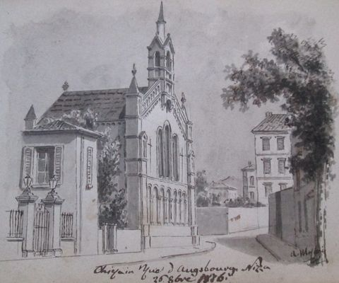
Chiesa luterana, rue d'Augsbourg, Nice, 1876
Notes:
5

Slide 6
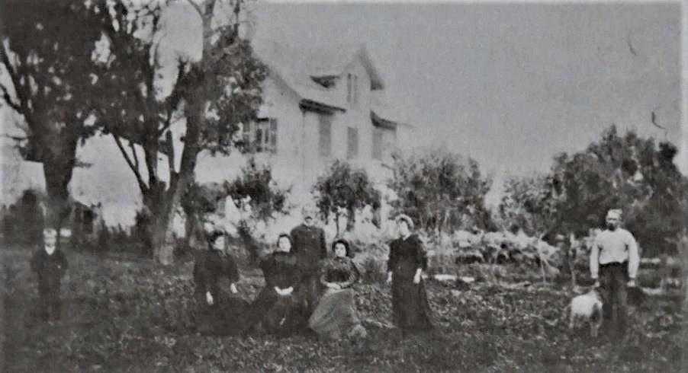
La famiglia Mader a Villa Alpina, Tenda, 1885
Notes:
6

Slide 7
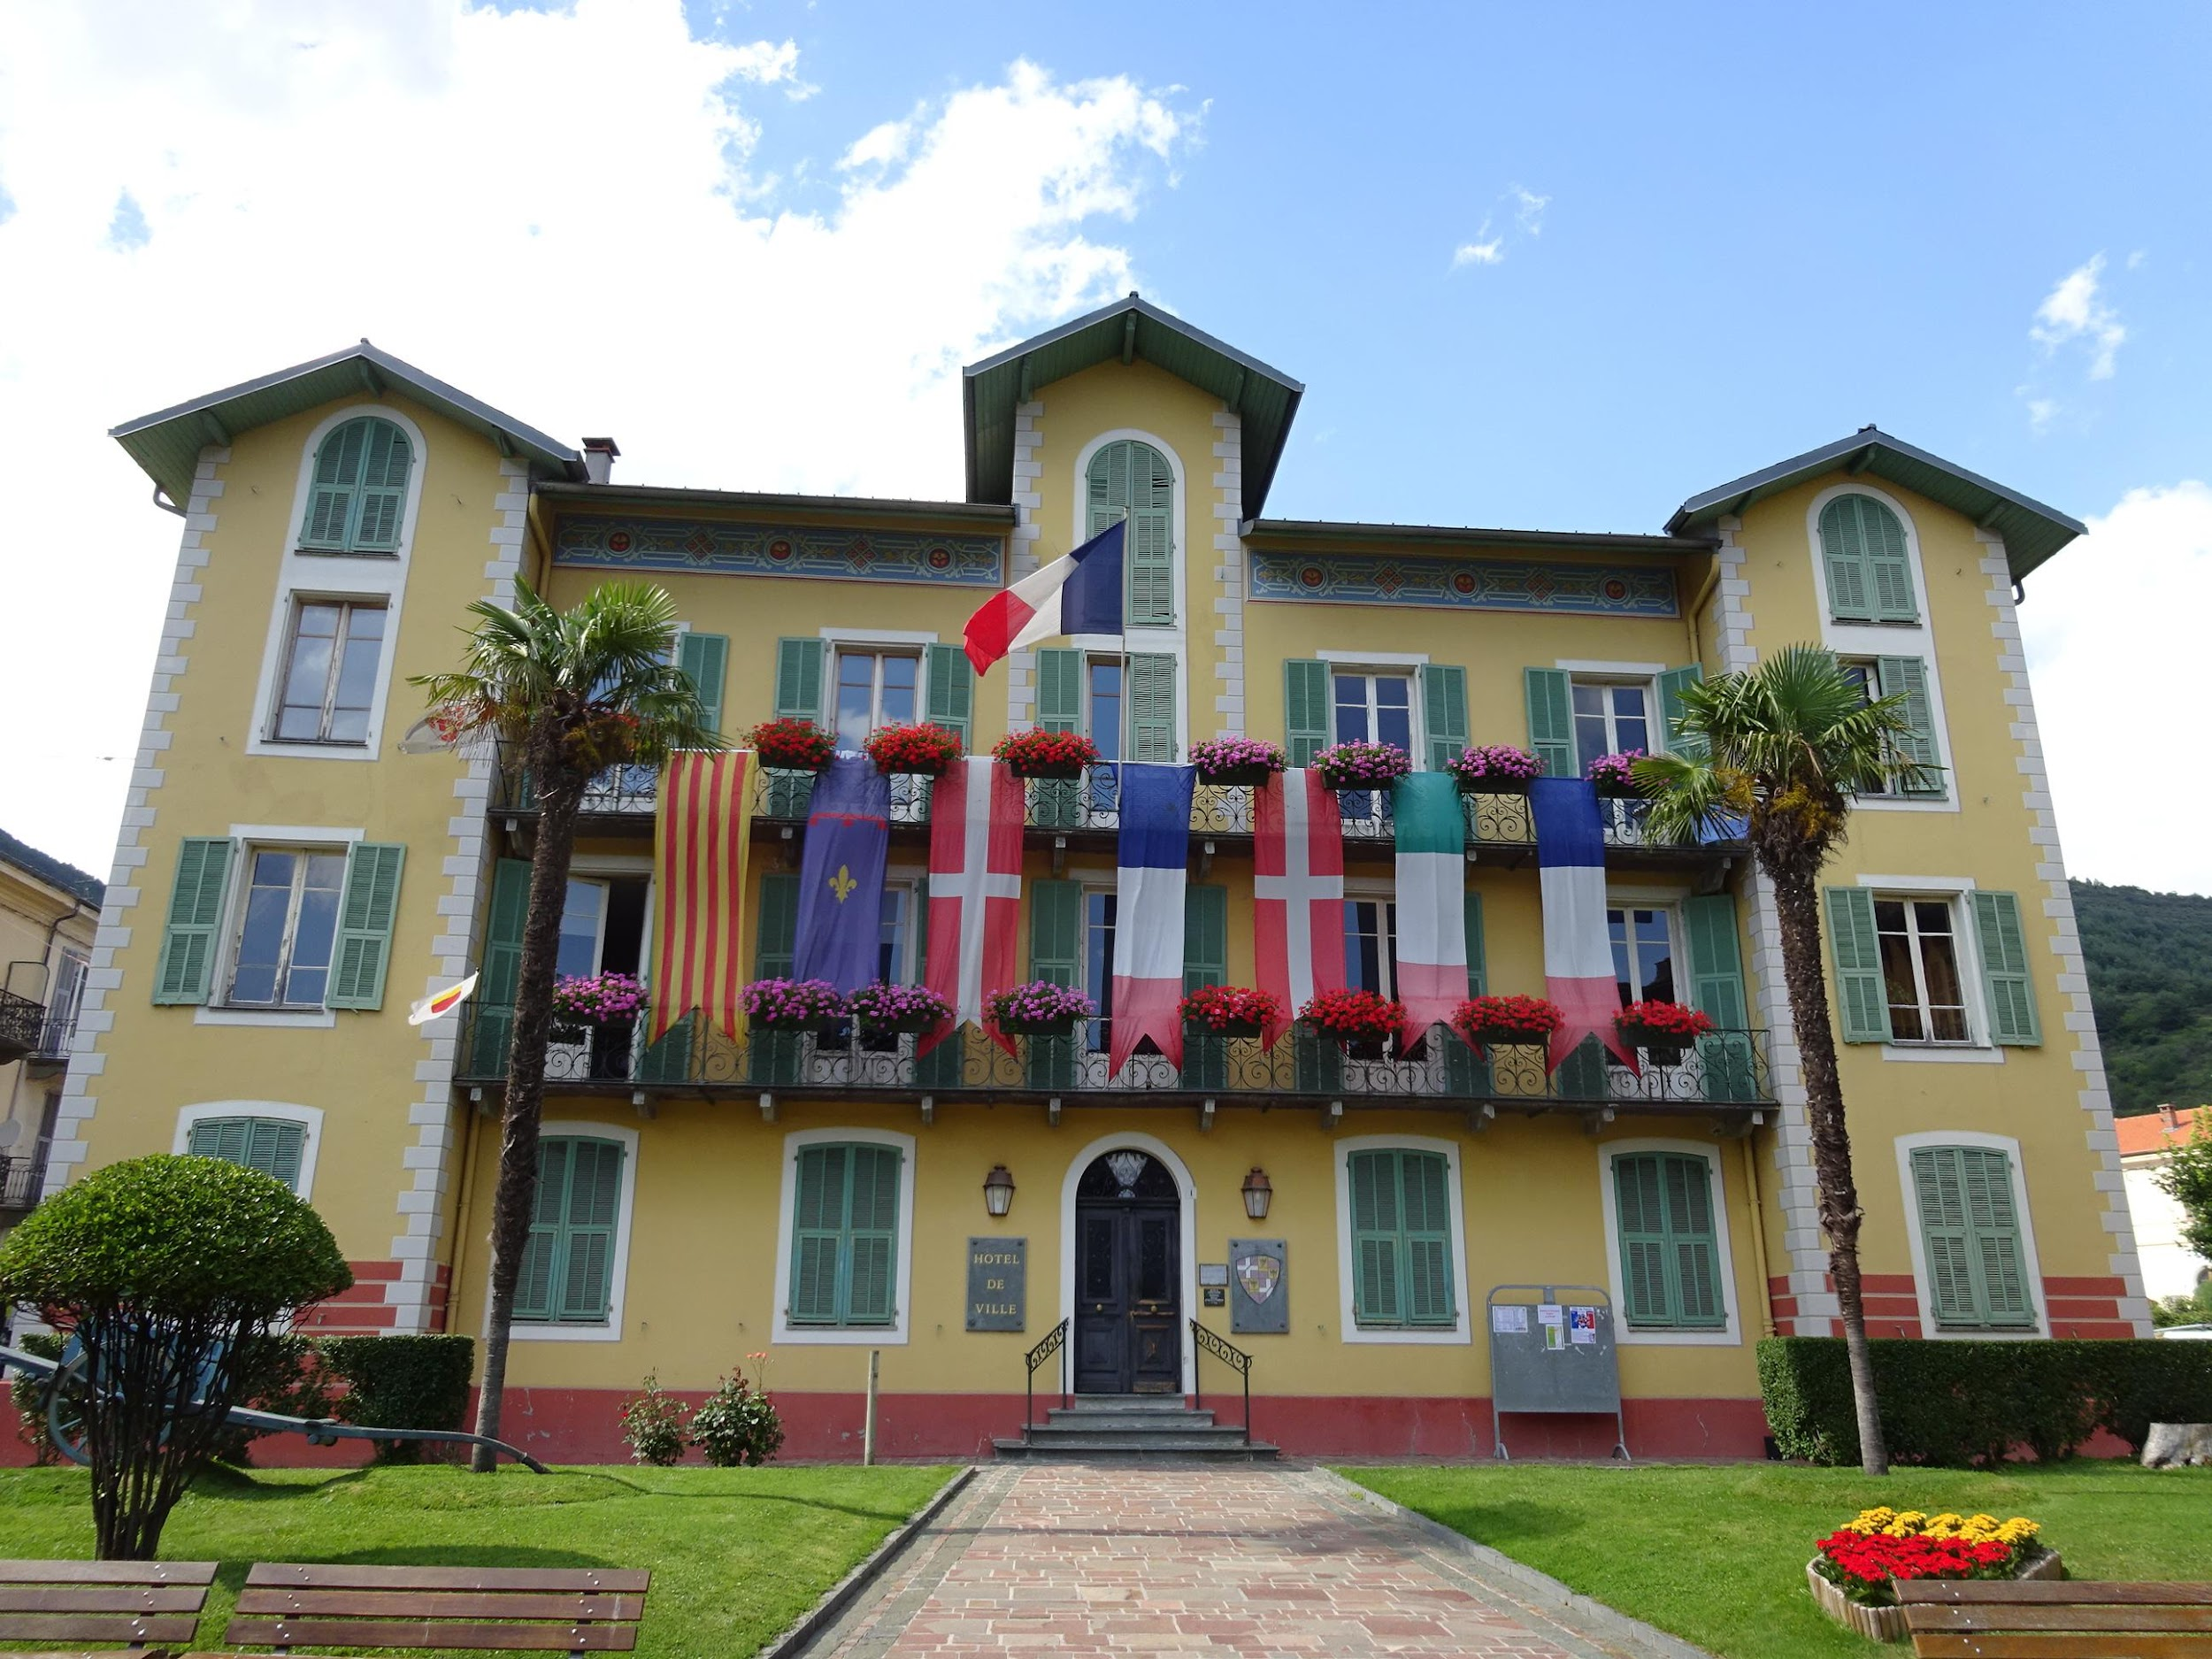
Municipio di Tenda, 2018
Notes:
7

Slide 8
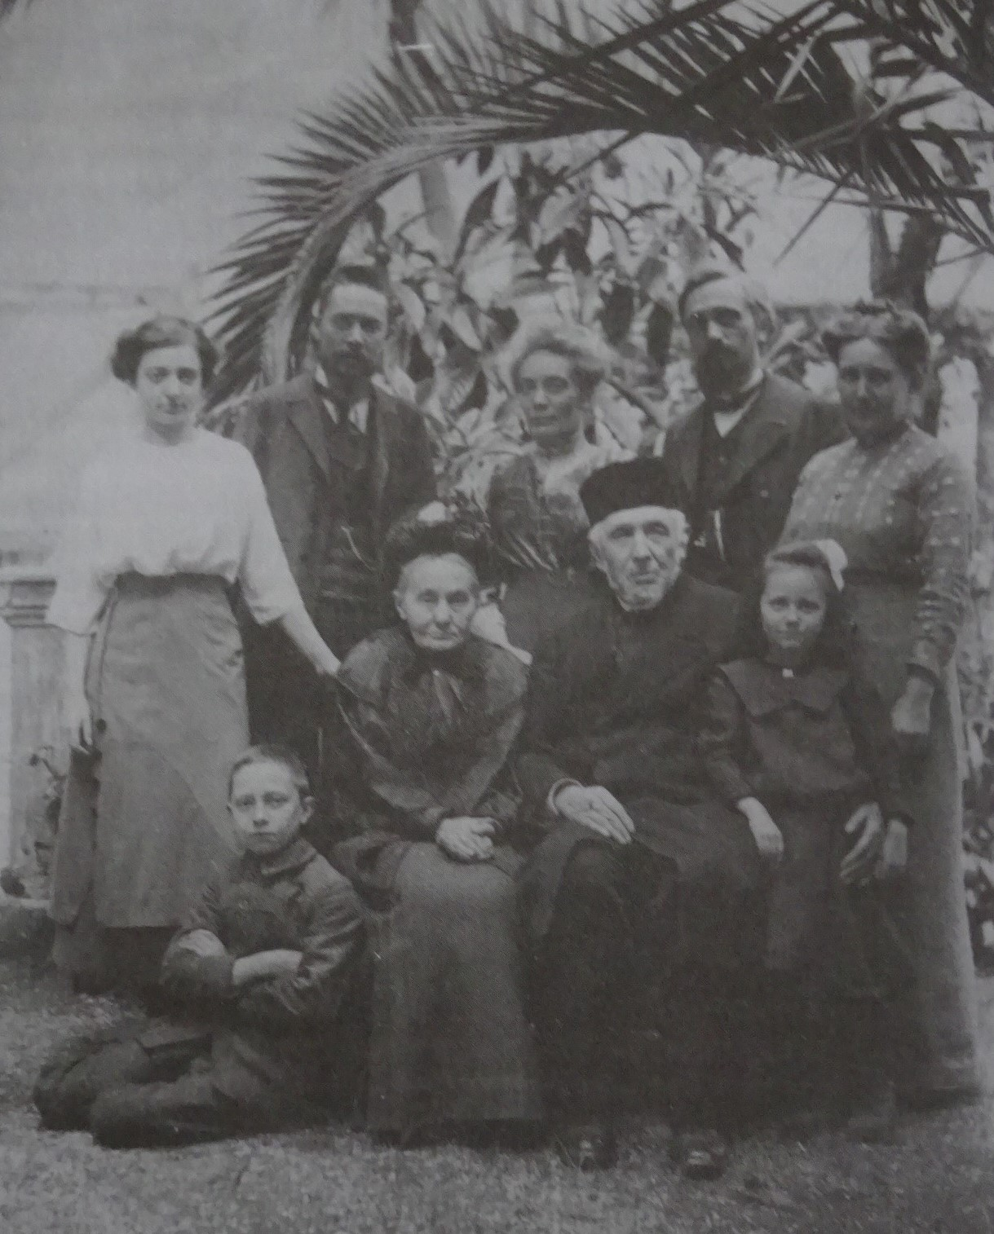
La famiglia Mader a Nice, 1911
Notes:
8

Slide 9
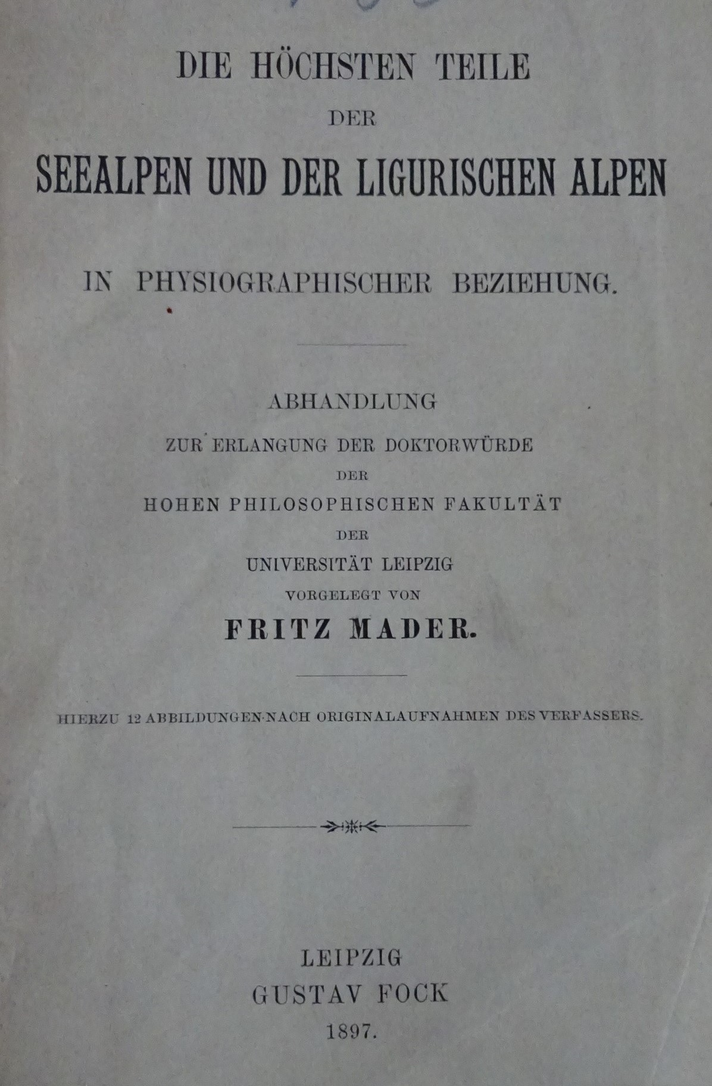
Tesi di dottorato, 1897
La geografia fisica delle parti più alte delle Alpi Marittime e Liguri.
Dissertazione per il conseguimento del dottorato presso la Facoltà di Filosofia dell'Università di Lipsia presentata da Fritz Mader.
Lipsia, Gustav Fock, 1897
Notes:
9

Slide 10
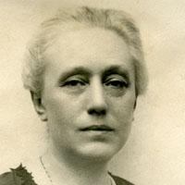
Memorie di Frida Marin, sorella di Mader, 1938
«Che bel carattere aveva Fritz!
Buono, generoso, calmo, sempre di buon umore e pronto a divertirsi.
Saltava i precipizi come una capra e talvolta, per evitare il gelo notturno in montagna, si copriva di pietre. Se non è morto sulle pericolose salite da cui riportava minerali e fiori rari, è stato perché era protetto dalla mano di Dio.
Fritz non ha mai guardato una donna e ha riso all'idea di ispirare l'amore di una donna.
Se gli chiedevano perché non si è sposato, rispondeva "Perché dovrei farlo?" Potrei trascinare una moglie con me sulle montagne? »
Frida Maurin
Notes:
10

Slide 11
Perdita dell'udito
Frida ricorda: "Voleva diventare un pastore, ma a causa di una malattia contratta quando era adolescente, il suo udito era compromesso. Di conseguenza, non poteva sentire quando l'organo smetteva di suonare durante le funzioni religiose, e dovette rinunciare alla teologia.
Nel 1900 Clarence Bicknell scrisse: «Dr. Mader ha appena trascorso tre giorni a casa mia a Bordighera. È un giovane colto, intelligente, ma molto sordo. Non usa la tromba, quindi oggi ho un terribile mal di gola».
Notes:
11

Slide 12
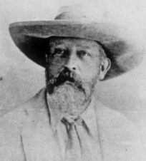
Clarence Bicknell (1842-1918)
« ho preso una casa in Val Casterino per l'estate del 1897, e ho scritto al Segretario del Club Alpino Italiano per chiedere informazioni su opere pubblicate sulle Meraviglie.
Mi indirizzò al dottor Fritz Mader, che conosceva a fondo le Alpi Marittime e trascorreva le estati a Tenda.
Fu attraverso l'esauriente e cortese risposta ad una lettera, che scrissi al Dott. Mader, che venimmo a sapere per la prima volta che esistevano delle iscrizioni nella valle vicino a noi (Val Fontanalba) e subito salimmo a cercarle».
Notes:
12

Slide 13
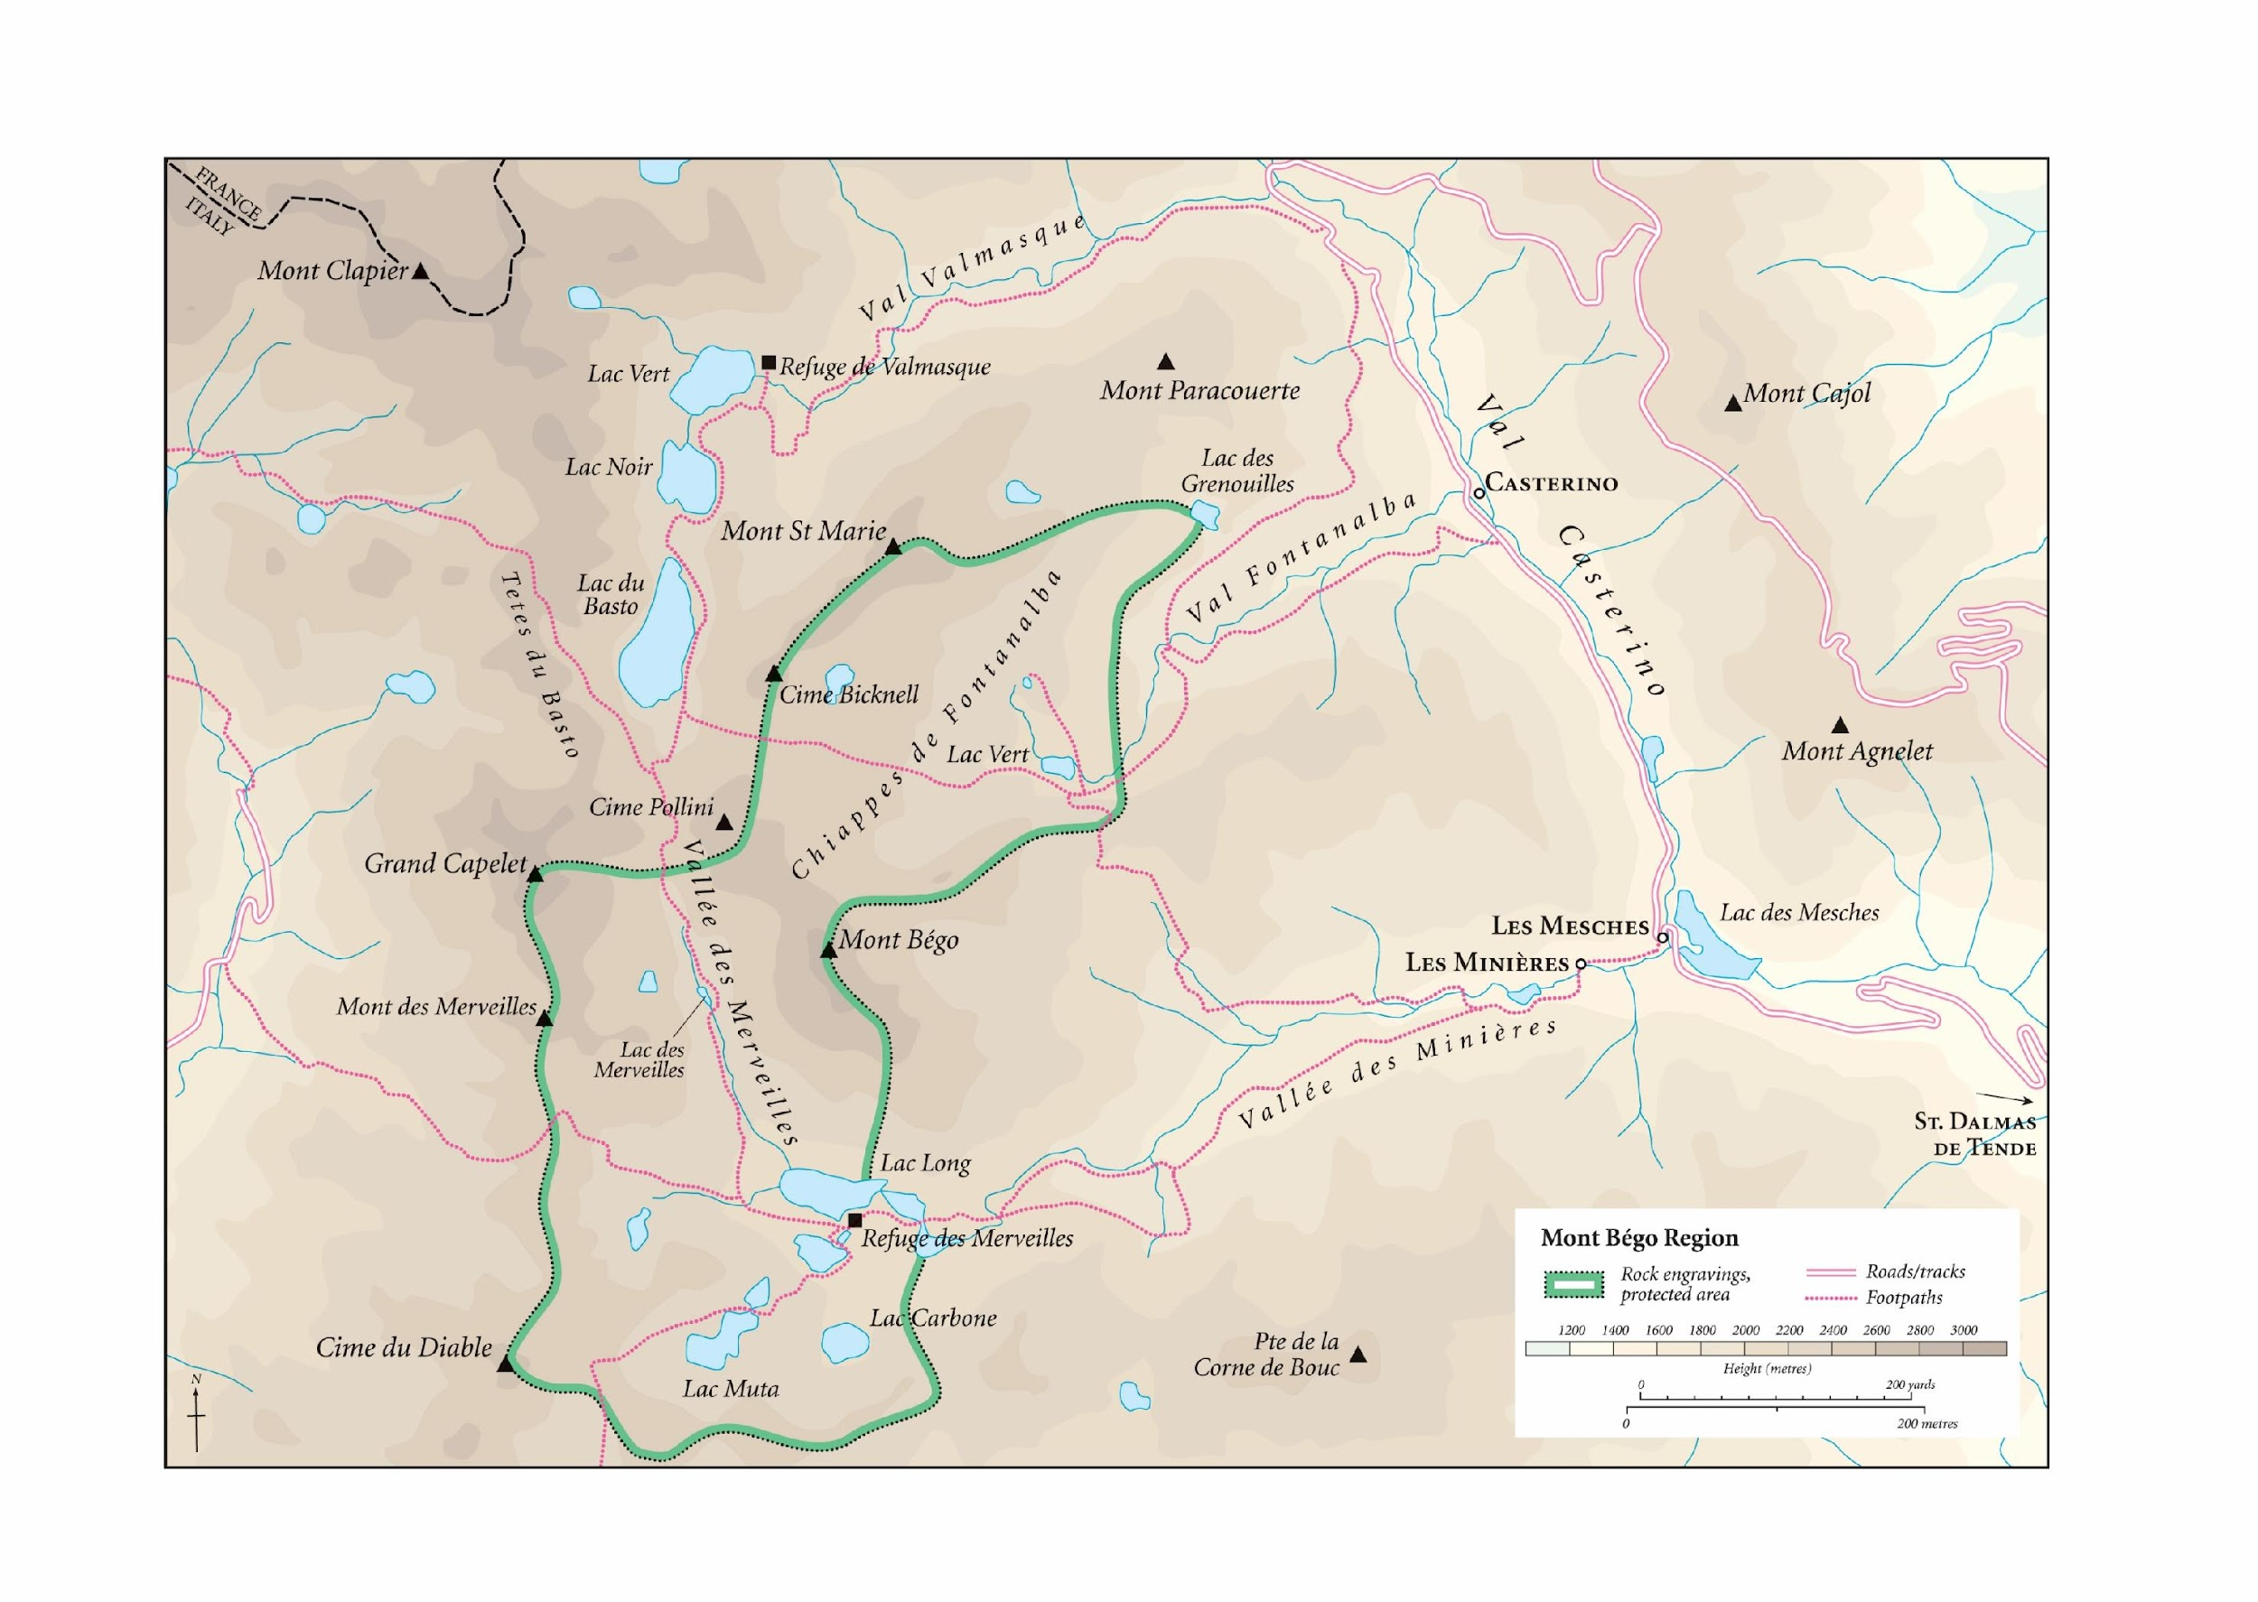
Notes:
13

Slide 14
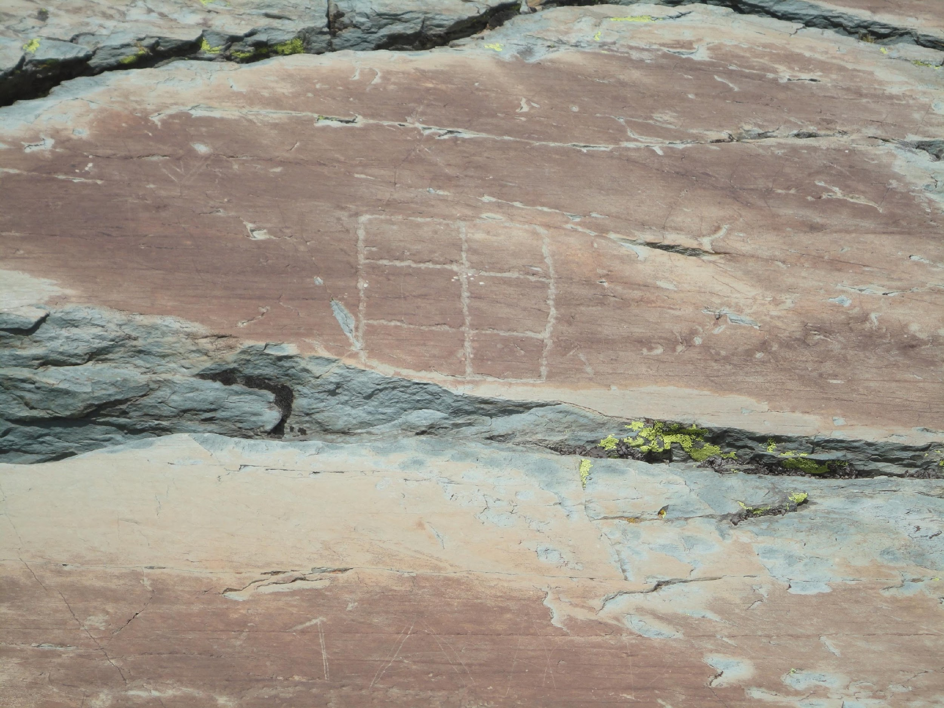
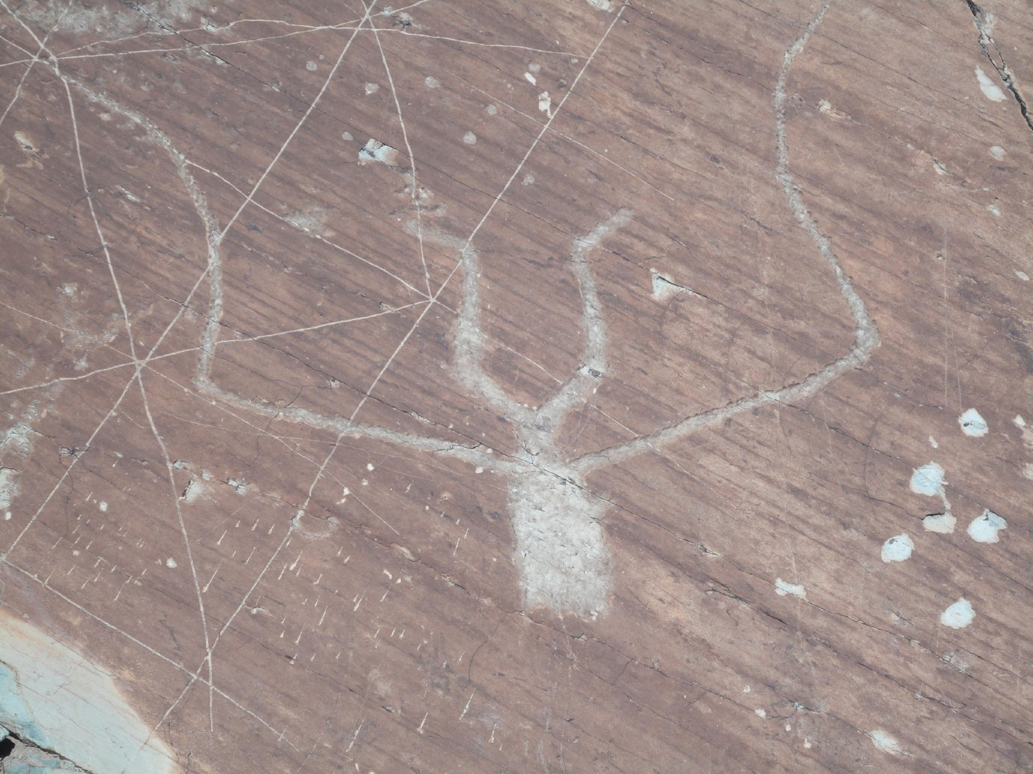
Incisioni rupestri in Val Fontanalba
Notes:
14

Slide 15
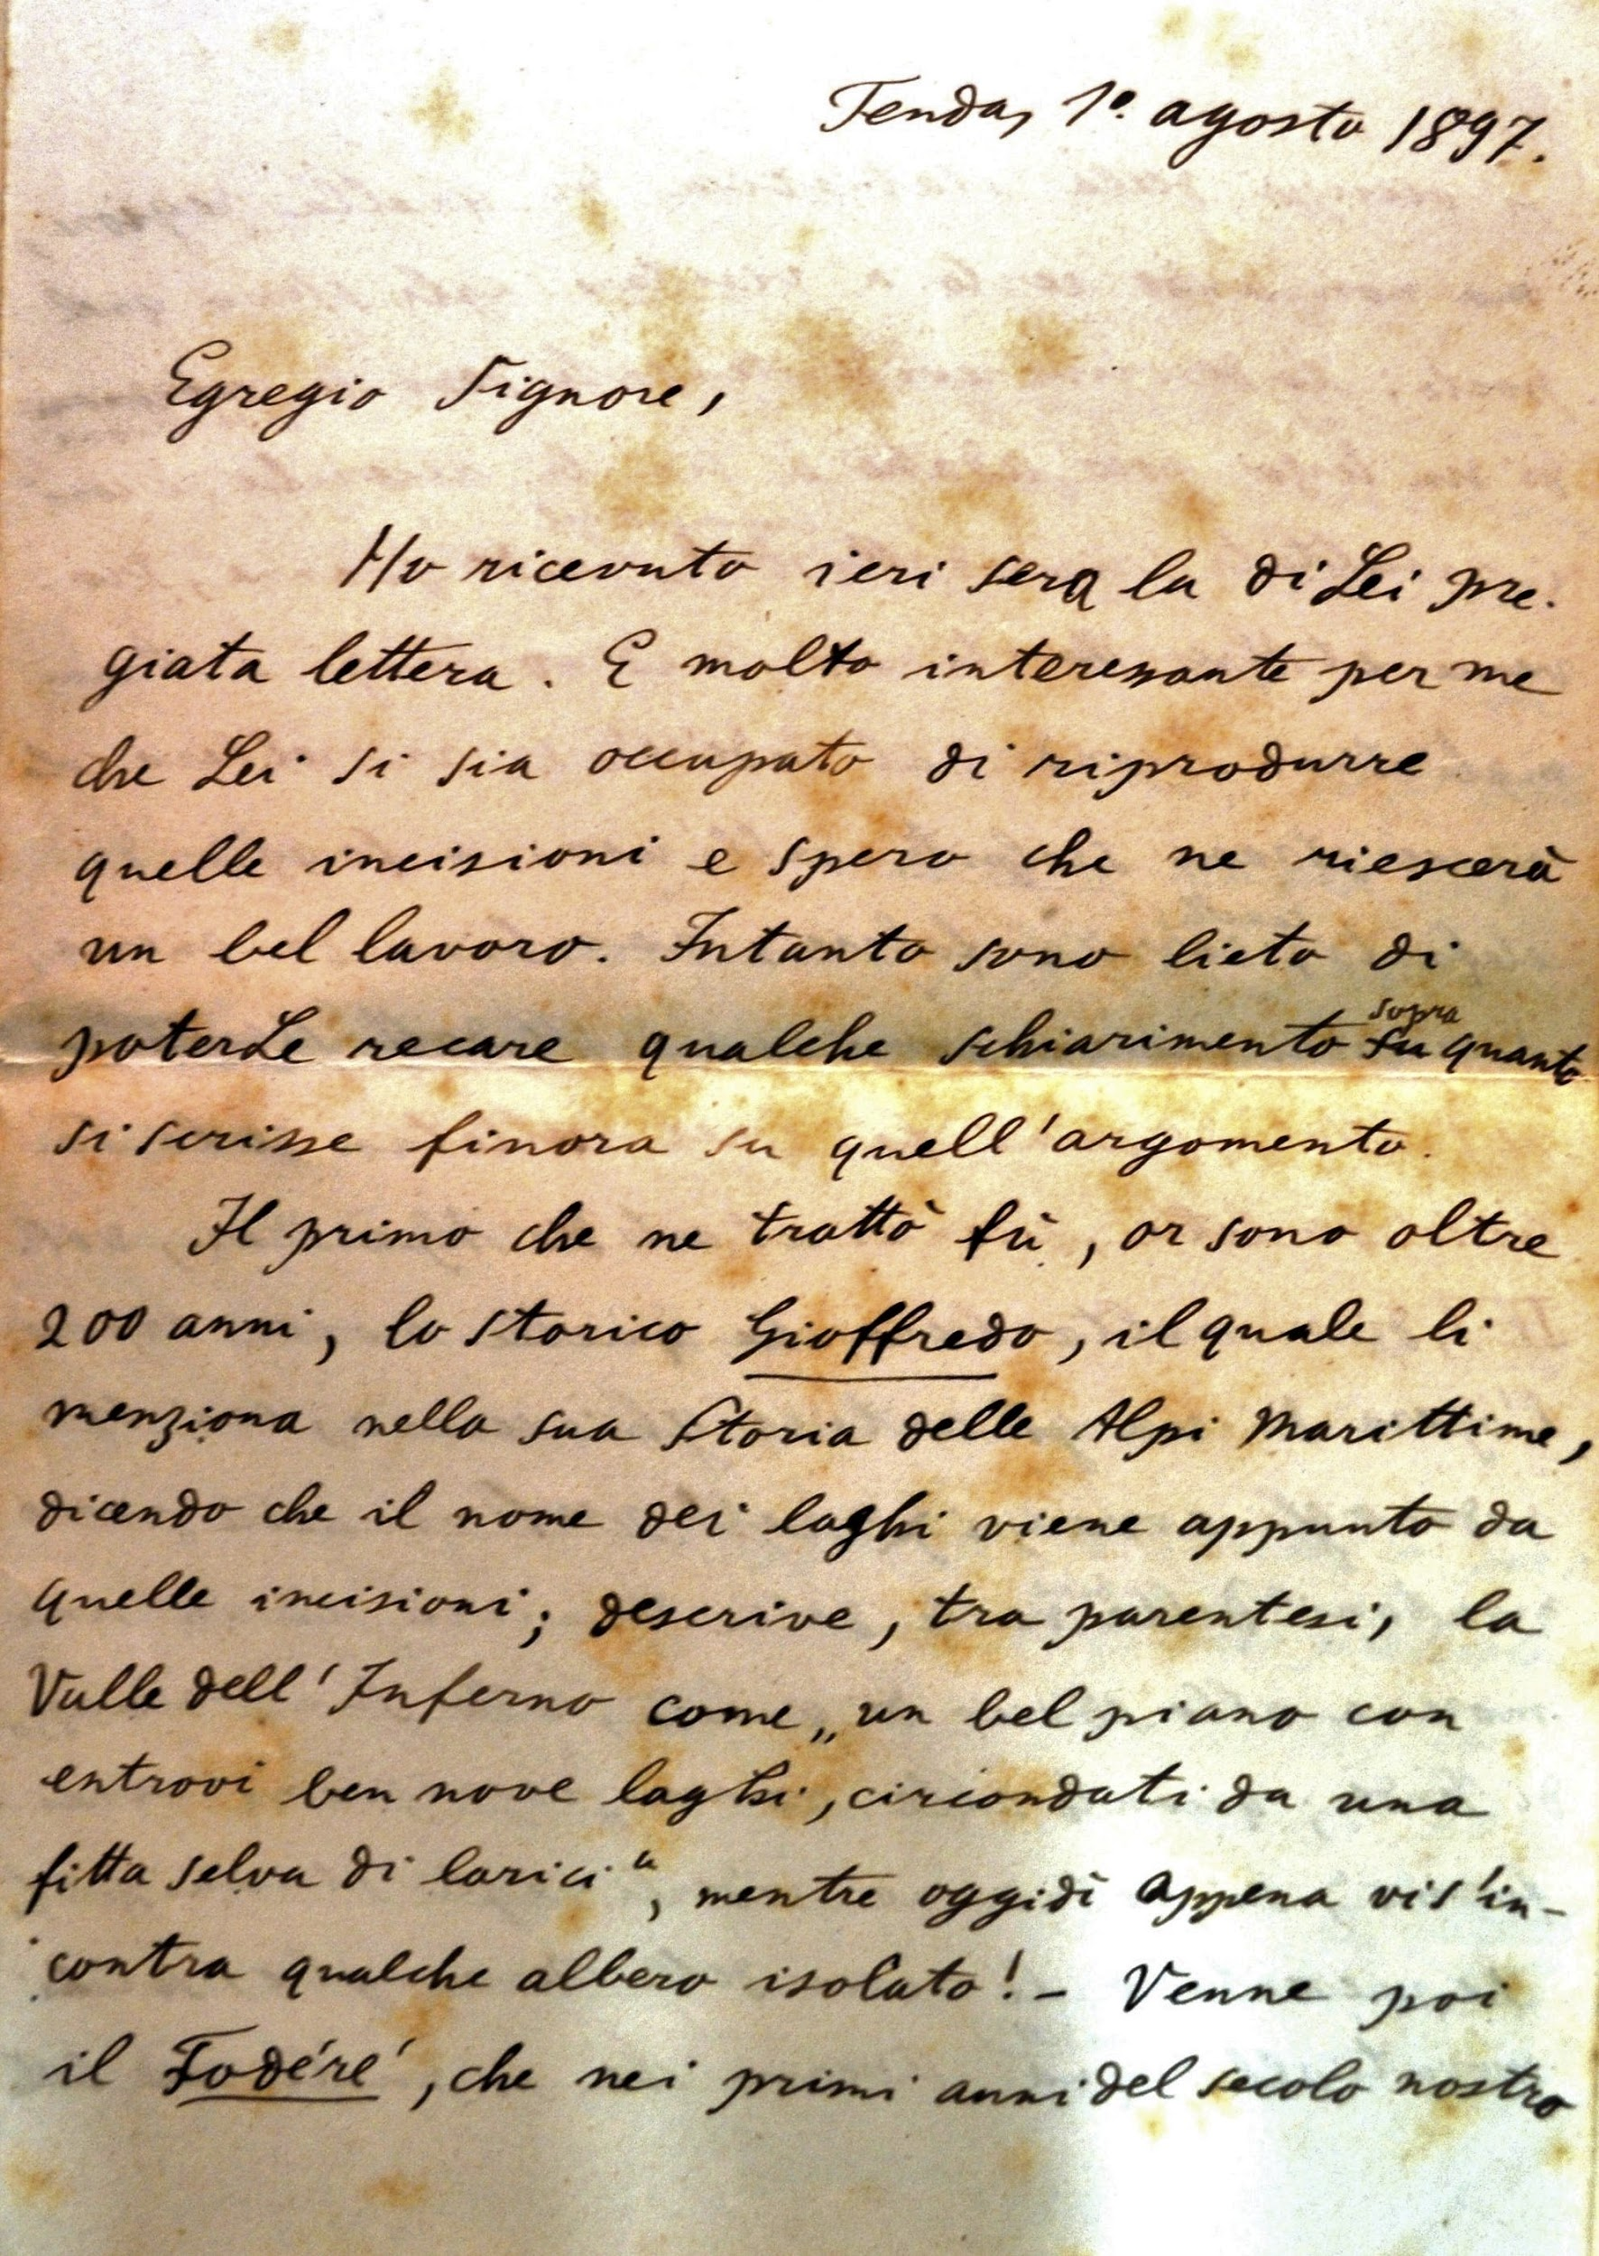
Lettera di Mader à Bicknell
del 1 agosto 1897 (20 pagine)
«Ho ricevuto ieri la Vostra preziosa lettera.
Sono lieto di darvi una spiegazione su quanto scritto fino ad ora sul tema delle incisioni rupestri.
Dopo tante teorie avanzate da altri, anch'io vorrei contribuire con qualcosa per chiarire la questione, anche se penso che il risultato finale sarà quello di confessare che ci troviamo di fronte a un enigma la cui chiave non potrà mai essere trovata »
Notes:
15

Slide 16
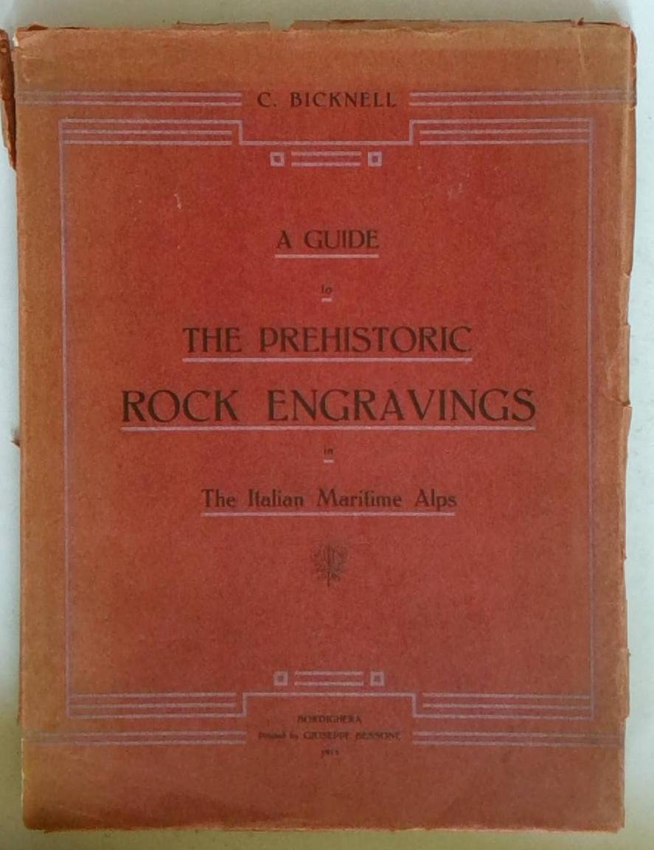
Guida alle incisioni rupestri preistoriche
nelle Alpi Marittime italiane, C. Bicknell 1914
L'analisi di Mader ha influenzato le idee di Bicknell. Come Mader, ha ritenuto che:
le incisioni erano preistoriche, non realizzate dai fenici o dai soldati di Annibale
sebbene raffigurassero armi di metallo, erano state realizzate con strumenti di pietra
non erano state incise dai pastori nel loro tempo libero, ma offerte a una divinità come parte di un rito religioso.
Notes:
16

Slide 17
Mader sulle incisioni rupestri, 1903
« Sebbene le iscrizioni ci forniscano informazioni sul grado di civiltà delle popolazioni di quel periodo, mostrandoci ad esempio che l'allevamento del bestiame e la coltivazione dei cereali nella regione risalgono a tempi lontani, purtroppo non possono illuminarci ulteriormente sulla storia del genere umano.
La ripetizione casuale di alcune figure chiave, e la mancanza di un metodo generale di organizzazione, non ci consente di dedurre da esse il tipo di conclusioni che si possono trarre dalla scrittura anche più primitiva»
Annales de la Société Des Lettres, Sciences et Arts des Alpes-Maritimes
Notes:
17

Slide 18
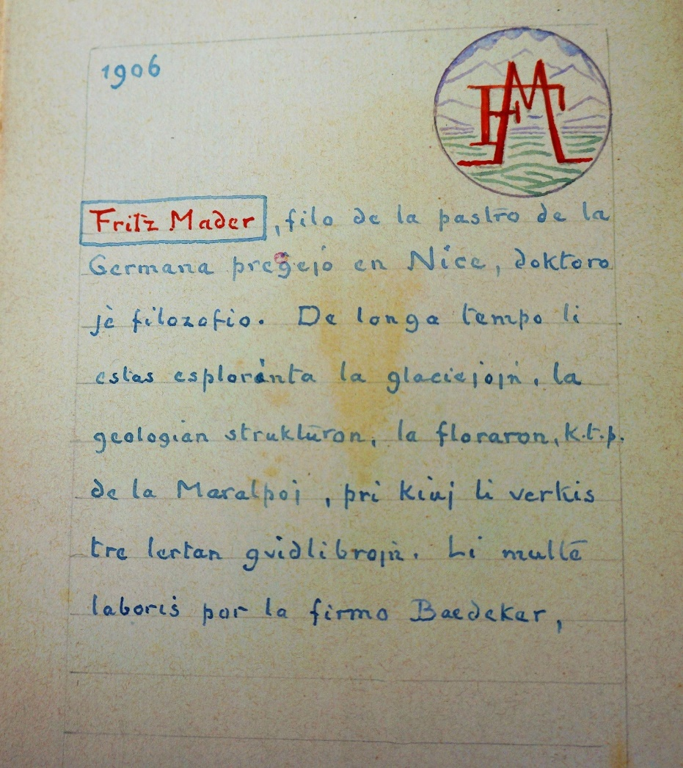
Libro degli ospiti in Espéranto di Clarence Bicknell
Fritz Mader, filo de la pastro de la Germana pregejo en Nice, doktoro je filozofio.
De longa tempo li estas esplorinta la glaciejojn, la geologion strukturon, la floraron, k.t.p. de la Maralpoj, pri kiuj li verkis tre lertan guidilibrojn.
Li multe laboris por la firma Baedeker
Fritz Mader, figlio del pastore della chiesa tedesca di Nizza, dottore in filosofia. Ha esplorato a lungo i ghiacciai, la struttura geologica, la flora ecc. delle Alpi Marittime, sulle quali ha pubblicato bellissime guide.
Lavora da molto per la ditta Baedeker
Notes:
18

Slide 19
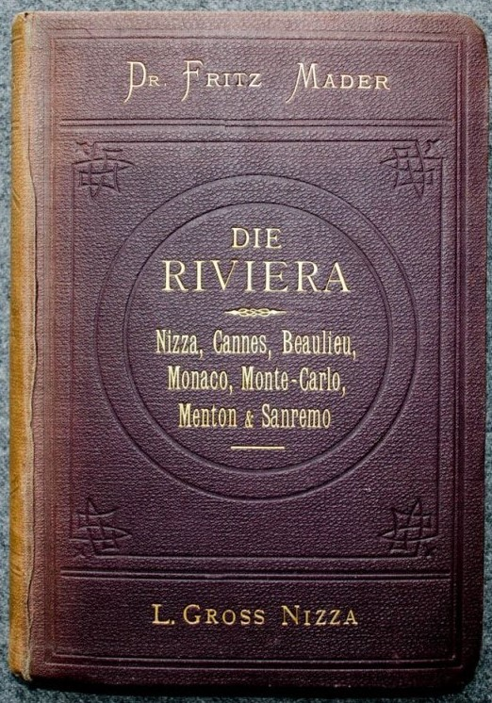
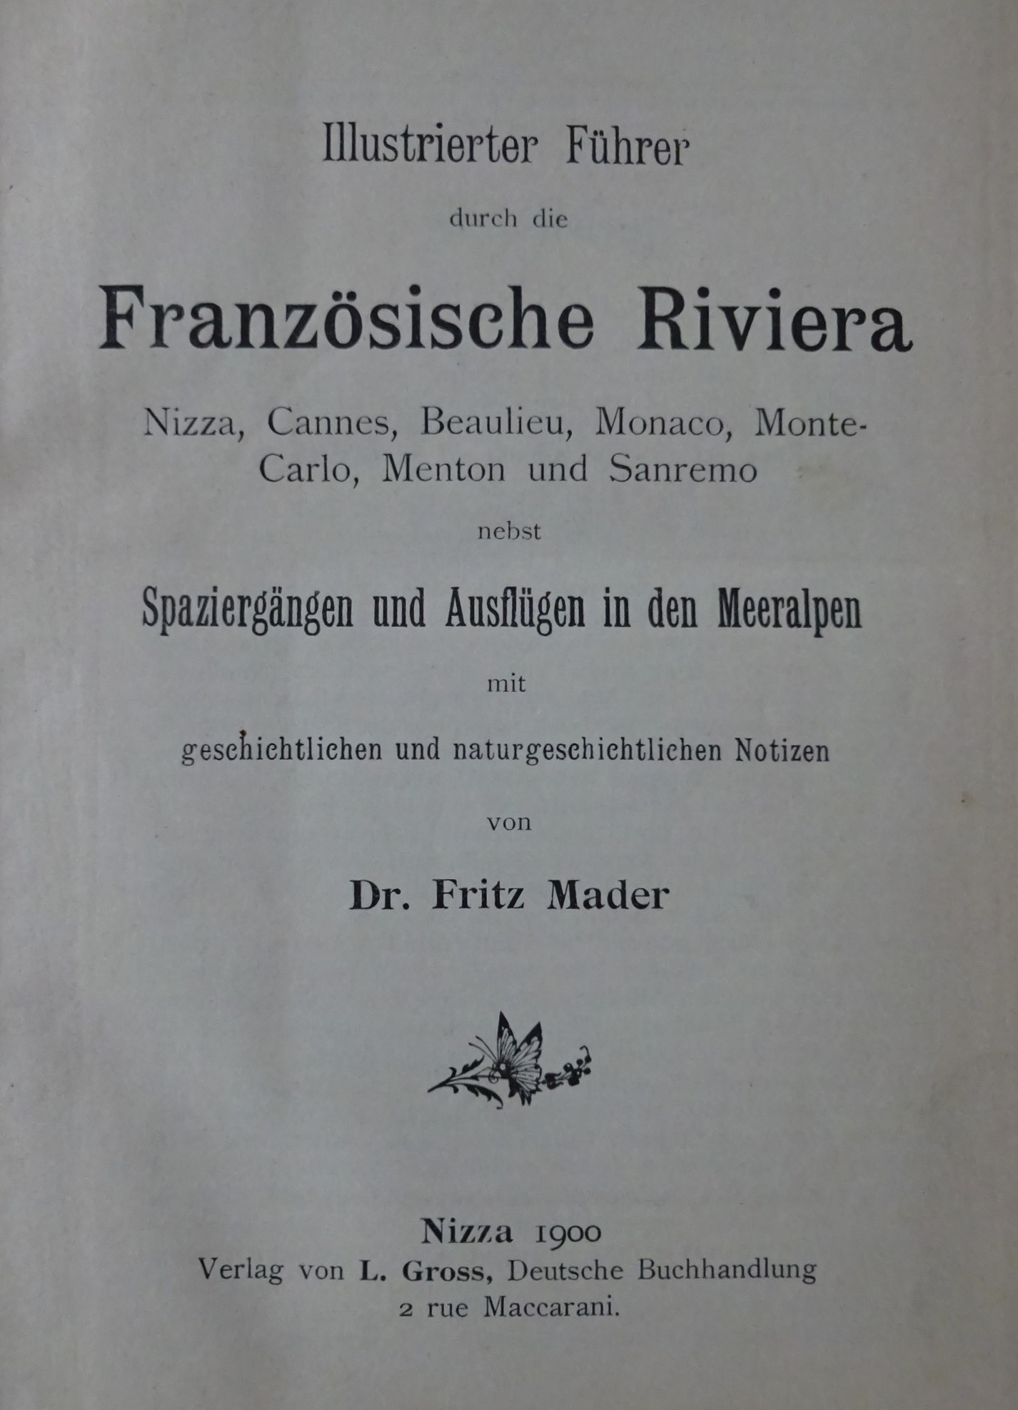
Notes:
19

Slide 20
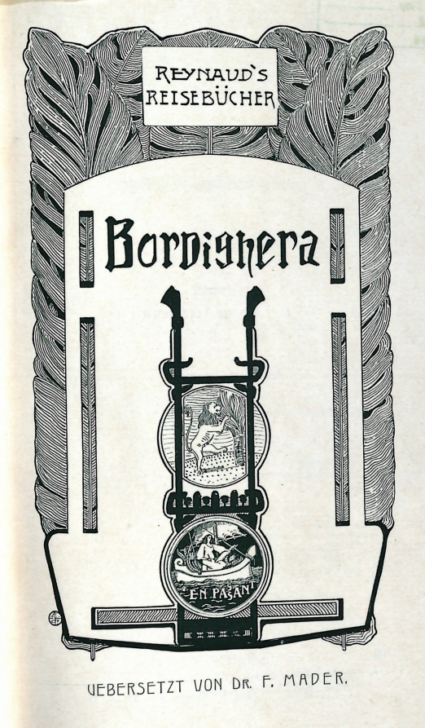

Notes:
20

Slide 21
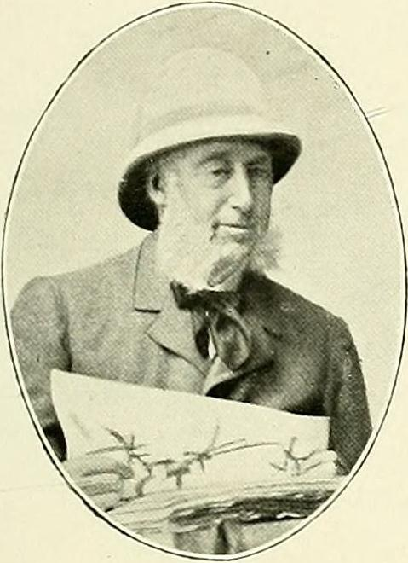
Emile Burnat (1828-1920)
« Abbiamo recentemente ottenuto diverse reclute che spesso vengono in nostro aiuto: il Dott. Fritz Mader, che vive a Nizza d'inverno e a Tende d'estate, ed è autore di varie pubblicazioni sulle piante delle Alpi Marittime ed un'ottima Guida in Riviera, ci ha fornito molte informazioni utili, spesso accompagnate da piante »
Flore des Alpes Maritimes Vol 4, 1906
Notes:
21

Slide 22
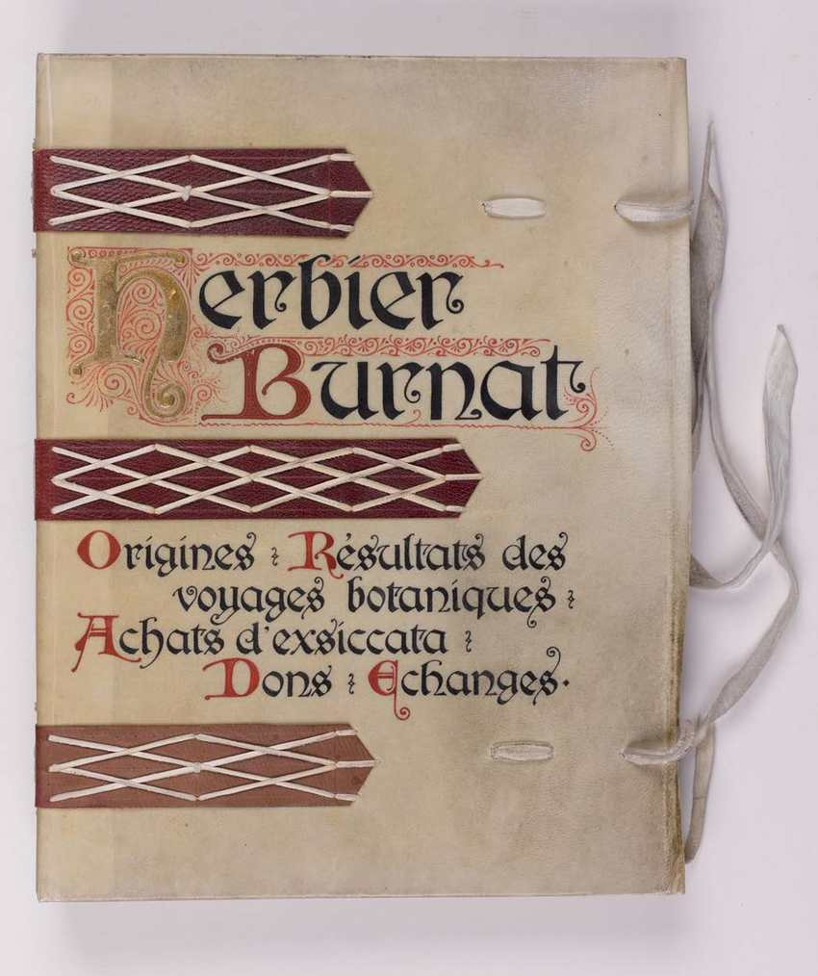
Herbier Burnat
Mader inviò molte lettere e cartoline a Burnat nel periodo 1901-15, ponendo domande botaniche e riferendo sulle piante che aveva trovato.
Gli esemplari che ha inviato a Burnat sono conservati nell'Herbier Burnat del Jardin botanique de Genève
Notes:
22

Slide 23
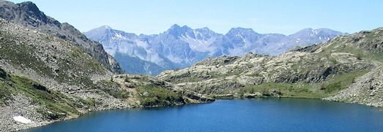
L’amore di Mader per le Alpi
«Beato colui che, avendo il suo regolare posto di lavoro in una grande città industriale, ha tuttavia il tempo e la possibilità di trascorrere parte dell'anno sulle Alpi!
Stanco della monotonia della mia vita e dei miei tanti studi, ho viaggiato ogni estate da Lipsia a Tenda. È lì, in quel clima tonificante, che ho potuto rinnovare le mie forze e calmare i miei nervi, e scoprire un mondo naturale così degno di attenzione e studio».
Notes:
23

Slide 24
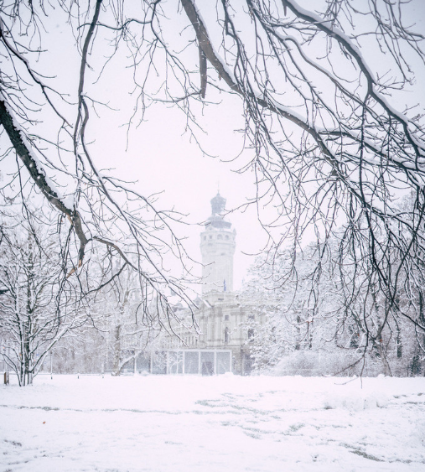
« Durante i freddi e nebbiosi inverni a Lipsia, è stato un conforto studiare le pubblicazioni che ho trovato sulle Alpi e sulle questioni alpine, e mettere insieme quello che potevo scrivere io stesso sulle montagne che ho esplorato.
Il mio lavoro è senza dubbio pieno di lacune e difetti, ma ciò che più di tutto mi ha spinto a perseguirlo è l'amore per le Alpi, dove ho trascorso i giorni più belli della mia vita»
Notes:
24

Slide 25
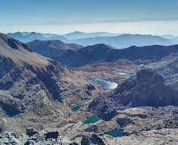
«Saliamo alle alte vette, dove soffia l'aria viva che ristora il corpo e l'anima. Lì vedremo, sdraiata sotto di noi, una ricchezza e una varietà di incanto.
E se poi non sentissimo in noi stessi qualche riflesso dell'eterna forza e virtù della natura, avremo perso il sentimento che dà il massimo valore alla vita umana e a cui è dovuto ogni progresso: l'amore per i luoghi alti»
Notes:
25

Slide 26
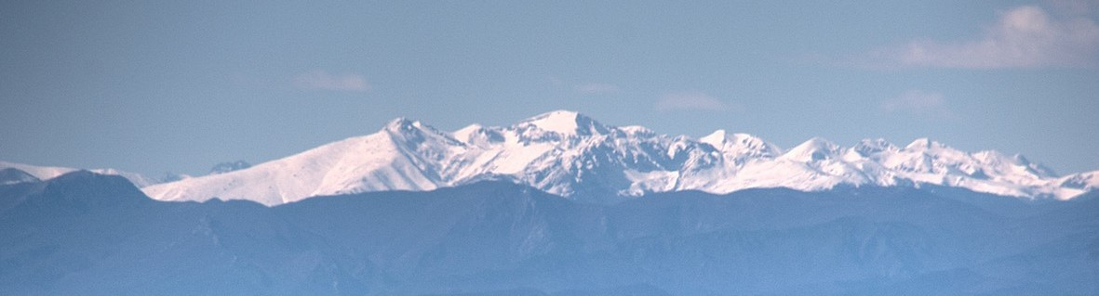
«Le Alpi meriteranno sempre l'attenzione di chi le visita per confortare corpo e mente, per esercitare forza e coraggio, per vedere cose nuove o per studiare la natura.
Un uomo che non ha più niente da imparare, da desiderare o da amare, può solo desiderare la morte. La sete di cose superiori, di "eccelso", è una condizione essenziale del progresso umano. Il desiderio di conquistare, conoscere la Terra ed di esplorarne ogni angolo, è innato nell'Uomo.
Anche se questo desiderio è rispettabile, non bisogna permettere che degeneri in una ossessione.
Personalmente non ho mai considerato le Alpi come una palestra, ma come un campo di studio, divertimento e sano rilassamento mentale »
Notes:
26

Slide 27
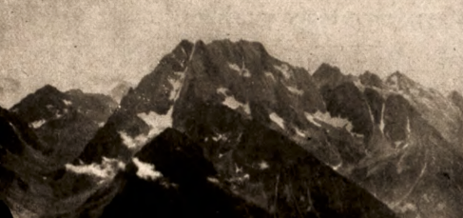
Mader et la fotografia
« Ho avuto l'opportunità di proseguire i miei studi geografici in un paese di montagna che è tanto più attraente perché ha conservato il fascino dell'inaspettato e dell'indisturbato.
Ho scattato un gran numero di fotografie del paesaggio, per le quali porto apparecchi con lastre del tipo che non hanno bisogno di essere cambiate»
Mader: foto dell’Argentera
Notes:
27

Slide 28
Escursioni sulle montagne
Nel periodo dal 1892 al 1915 Mader pubblicò numerosi articoli su La Rivista Mensile del Club Alpino Italiano descrivendo le sue escursioni sulle:
Alpi Marittime
Alpi Liguri
Montagne della Provenza
Alpi del Delfinato (1903)
Alpi Apuane (1904)
Alpi Cozie (1904)
Val d'Aosta (1907)

Slide 29
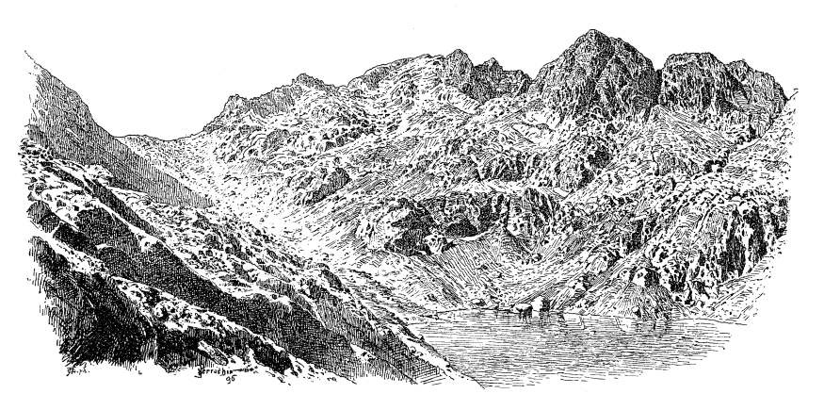
Mader : Baisse di Valmasque, Monte Capelet, Lago du Basto

Slide 30
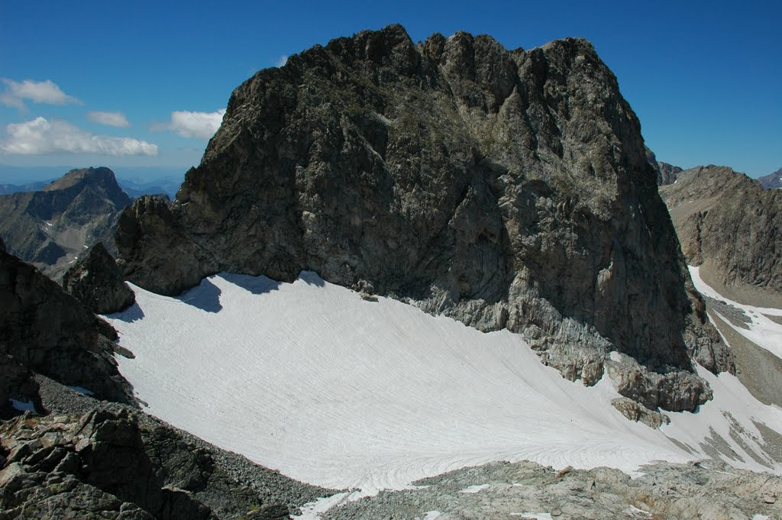
Scalata del Monte Clapier (3045 m.) nel 1893
«Ho fatto l’ascesa con Mr. Symington, uno scozzese. Durante la nostra discesa abbiamo raggiunto un ghiacciaio che aveva una pendenza di 30 gradi. Non avevamo piccozza, ramponi o bastoncini con la punta di metallo, quindi non c'era altro da fare che scivolare giù. Riuscii a stento a trattenere le risate quando vidi il signor S. rotolare giù, gambe e braccia in aria, con i suoi effetti che volavano qua e là; ha cercato di sedersi sulla sua giacca di lana, ma è rimasta indietro»

Slide 31
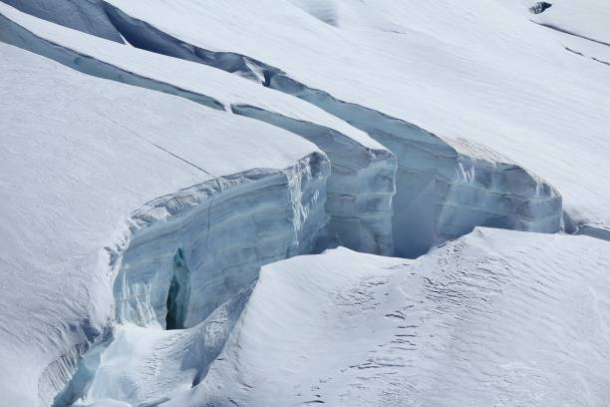
«Dalla mia parte, il pendio era più ripido, e dopo aver scavalcato un crepaccio stretto e profondo, sono stato spinto verso il basso con velocità vertiginosa su neve dura e irregolare, scosso e scosso da salti di velocità e dimensioni crescenti. Avrei potuto rompermi le ossa, ma ho solo strappato la pelle delle mie dita cercando di trattenermi.
Poi ho visto il signor S. tentare invano di recuperare la sua giacca.
Io ci sono riuscito dopo aver intagliato dei gradini con il treppiede della macchina fotografica, e poi con un temperino. Poi sono scivolato di nuovo giù»

Slide 32
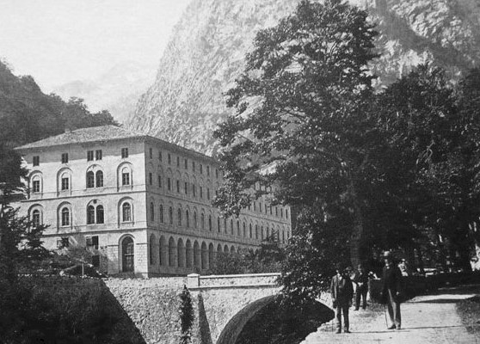
«Finalmente abbiamo raggiunto le Terme di Valdieri, dove siamo stati accolti da una musica festosa.
Ma non era in nostro onore. I camerieri non erano contenti di vedere il nostro aspetto da briganti, che contrastava con i bei vestiti delle dame e le brillanti uniformi degli ufficiali».
Terme di Valdieri

Slide 33
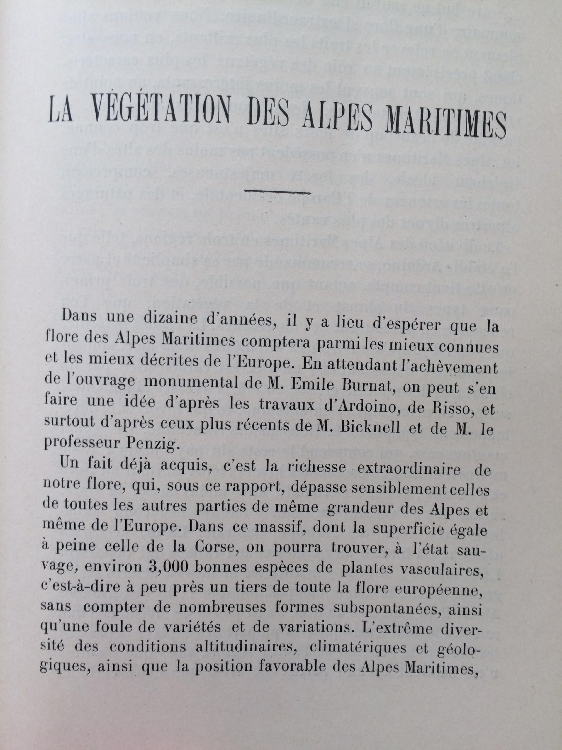
La Vegétation des Alpes Maritimes, 1903
«La nostra flora è straordinariamente ricca, superando quella di altre aree di dimensioni simili nelle Alpi e persino in Europa.
Comprende circa 3.000 piante vascolari che crescono allo stato selvatico, quasi un terzo della flora europea.
Le ragioni principali di questa ricchezza sono l'estrema diversità di clima, altitudine e geologia, e la posizione favorevole delle Alpi Marittime.»

Slide 34
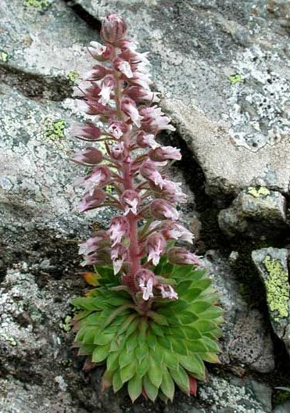
«Devo rendere omaggio soprattutto alla Saxifraga florulenta, che è stata descritta da Mattirolo come “la più bella di tutte le sassifraghe, il tesoro delle Alpi Marittime”.
Si trova solo nel massiccio centrale delle Alpi Marittime, tra i fiumi Tinée e Roja, su pareti rocciose verticali, asciutte, ombrose oltre i 2000 m.
Poiché ogni rosetta fiorisce una sola volta nella sua lunga vita, raramente si vede in fiore.
Può essere raccolto solo dal valoroso, dal paziente e dal fortunato»

Slide 35
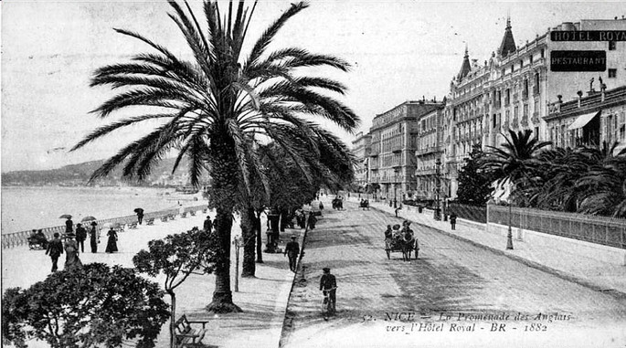
La flora e i giardini della Riviera,1912
«Ciò che sorprende di più i viaggiatori del Nord sono le palme.
Il numero di specie coltivate all'aperto oggi è di circa un centinaio, di cui la più antica introduzione e la più diffusa è la palma da datteri Phoenix dactylifera. Sul terreno sabbioso di Bordighera la palma da datteri è coltivata su larga scala per le sue foglie giovani, utilizzate nel culto cattolico ed ebraico»
Promenade des Anglais, Nice, 1882
Notes:
35

Slide 36
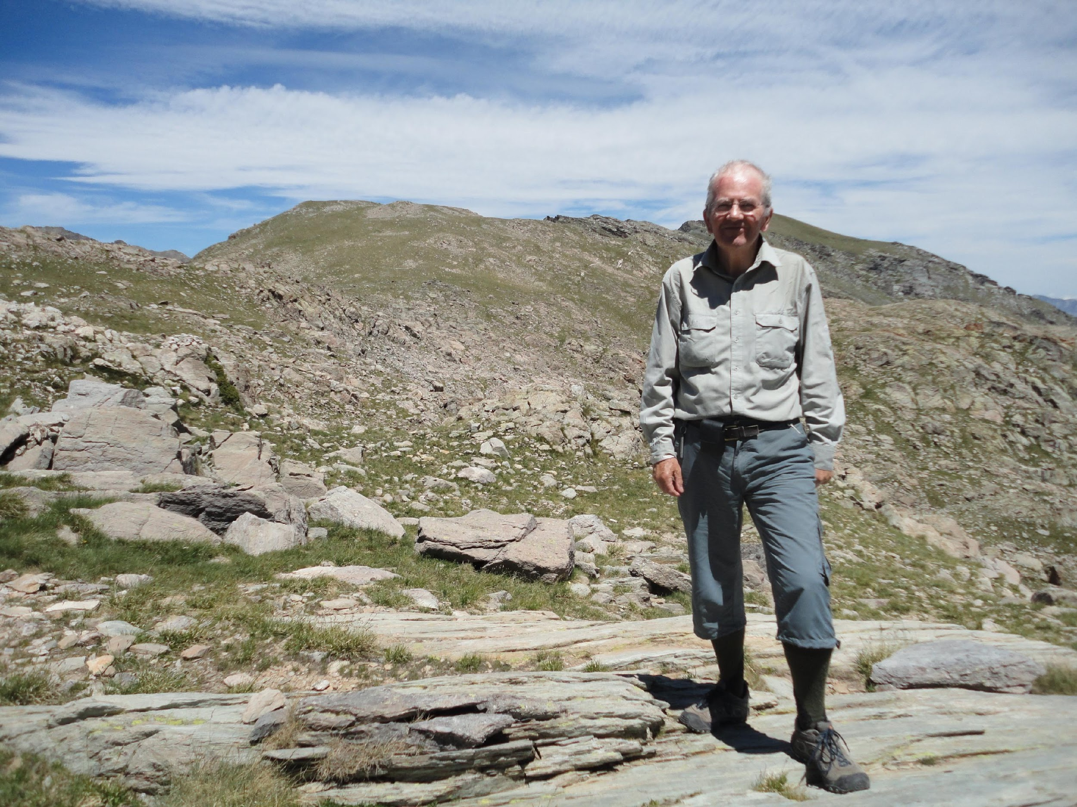
Cima Bicknell (2,600 m.)
«Ho risalito la Val Fontanalba fino al crinale tra Baissa Fontanalba e Monte Santa Maria. Ecco una lunga vetta con diverse cime, che merita un nome.
Non si potrebbe fare di meglio che pensare al signor Clarence Bicknell, che per molte estati ha esplorato le incisioni rupestri preistoriche in questa regione»
Fritz Mader, 1907
Graham Avery, 2012

Slide 37
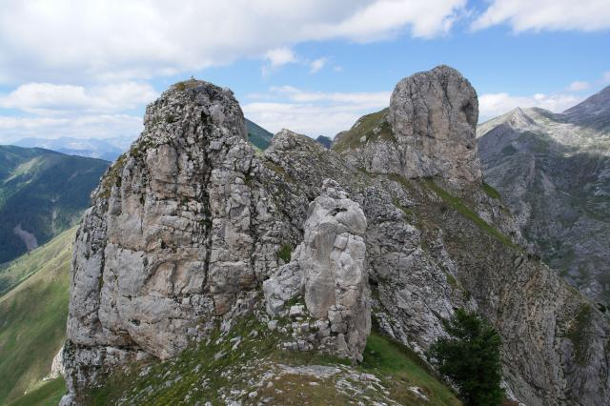
Dente Mader & Torrione Mader (2,200m.)

Slide 38
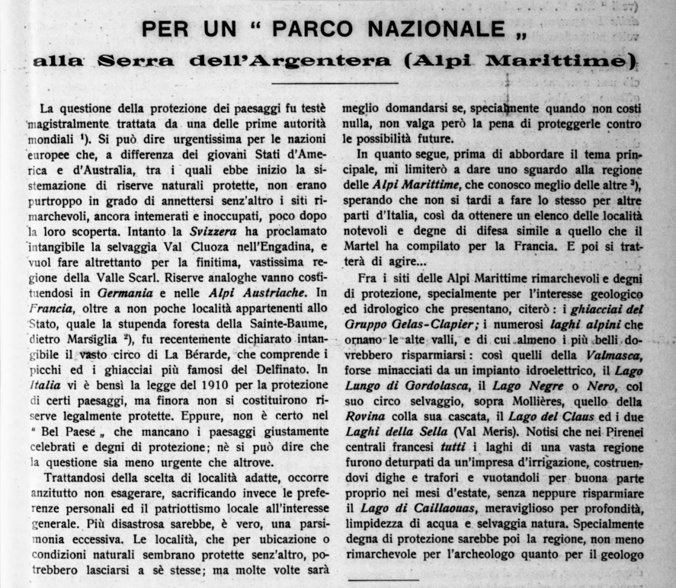
Un Parco Nazionale per l'Argentera
Rivista Mensile del Club Alpino Italiano, 1914
In questo articolo Mader propone la creazione di un Parco Nazionale nell'Argentera. Elenca i siti che necessitano di protezione, in particolare dove gli alberi sono minacciati da danni o deforestazione, o la flora locale deve essere protetta. Cita circa 100 specie di fiori, arbusti e alberi che crescono nelle Alpi Marittime e Liguri.

Slide 39
«Tra i siti meritevoli di tutela per il loro interesse geologico e idrologico vi sono i ghiacciai del gruppo Gelas-Clapier e i laghi alpini delle alte valli.
Per archeologi, geologi e turisti meritano tutela anche l'area dei Laghi delle Meraviglie e dell'alta Val Fontanalba.
Se il Club Alpino Italiano prendesse l'iniziativa sulla questione del Parco Nazionale, avrebbe degli alleati, e sarebbe un compito utile e nobile».
Il Parco Naturale dell'Argentera è stato infine creato nel 1980, adiacente al Parc national de Mercantour creato nel 1979.
È diventato il Parco Naturale delle Alpi Marittime nel 1995.
.

Slide 40
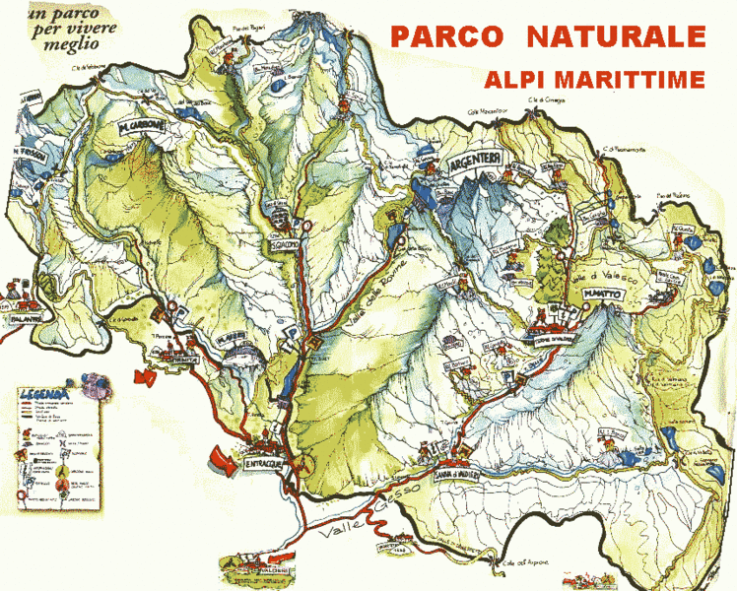

Slide 41
La guerre
Lettera di Mader à Burnat (maggio 1915)
««Nel 1914 nella nostra casa di Nizza entrò una banda che faceva danni ovunque.
Ciò che restava dei nostri effetti personali veniva poi venduto all'asta, alcuni dei quali a basso prezzo, come un buon harmonium da 100 franchi.
I nostri amici sono riusciti a salvare poco. Vedendo che la situazione era disperata, decisi di lasciare l'Italia nell'aprile del 1915, senza poter vedere la fioritura della flora primaverile nelle alte valli
Lettera di Bicknell a Burnat (octobre 1915)
«Secondo i giornali di Nizza, la polizia ha visitato la casa del pastore Mader e ha trovato corrispondenza compromettente da parte di suo figlio. Non credo affatto che Fritz Mader fosse una spia. Era ben considerato dagli ufficiali italiani, aveva il permesso di fotografare ovunque, conosceva bene le Alpi Marittime italiane e scriveva spesso per il Club Alpino. Ciò significava, ovviamente, che nelle sue lettere scriveva di valichi, strade, vette, ecc. Sono convinto che tutto ciò che faceva fosse solo ricerca geografica».

Slide 42
Memorie di Frida Maurin (1938)
«Fritz non è mai stato coinvolto in politica. Le montagne erano la sua patria. A trattarlo come una spia, quest'uomo che è rimasto un giovane innocente, innamorato della natura, solo perché hanno trovato in una cassa più di 6.000 lastre fotografiche delle montagne. Ne inviava sempre copia ai comandanti militari di Genova e Marsiglia, per i quali lo ringraziavano, dicendo che la sua scrupolosa osservanza della legge aveva fornito loro una magnifica raccolta di fotografie.»

Slide 43
Gli ultimi anni di Fritz Mader
Frida ha scritto: «Fritz era impiegato all'ufficio del censore a Stüttgart. A causa del rimanere in casa tutto il giorno, dopo essere stato abituato all'aria aperta, si ammalò di tubercolosi e di una malattia alle ossa, tanto che finì per camminare curvo come un novantenne. Successivamente è stato impiegato in biblioteca, dove andava con le stampelle. Fu una grande tristezza per lui non vedere mai più la sua Flora alpina e altri libri che gli erano cari, perché erano stati rubati. Fino ai suoi ultimi giorni lavorò a un libro sulle Alpi Marittime, che dopo la sua morte fu prestato ad un amico, insieme ad altri manoscritti, ma non gli furono mai restituiti. Si addormentò tra le braccia di mia sorella Käthe, poco prima del suo 49 esimo compleanno»

Slide 44
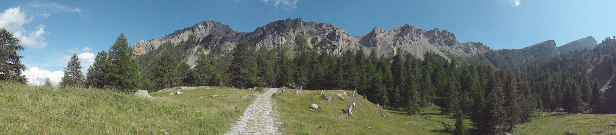
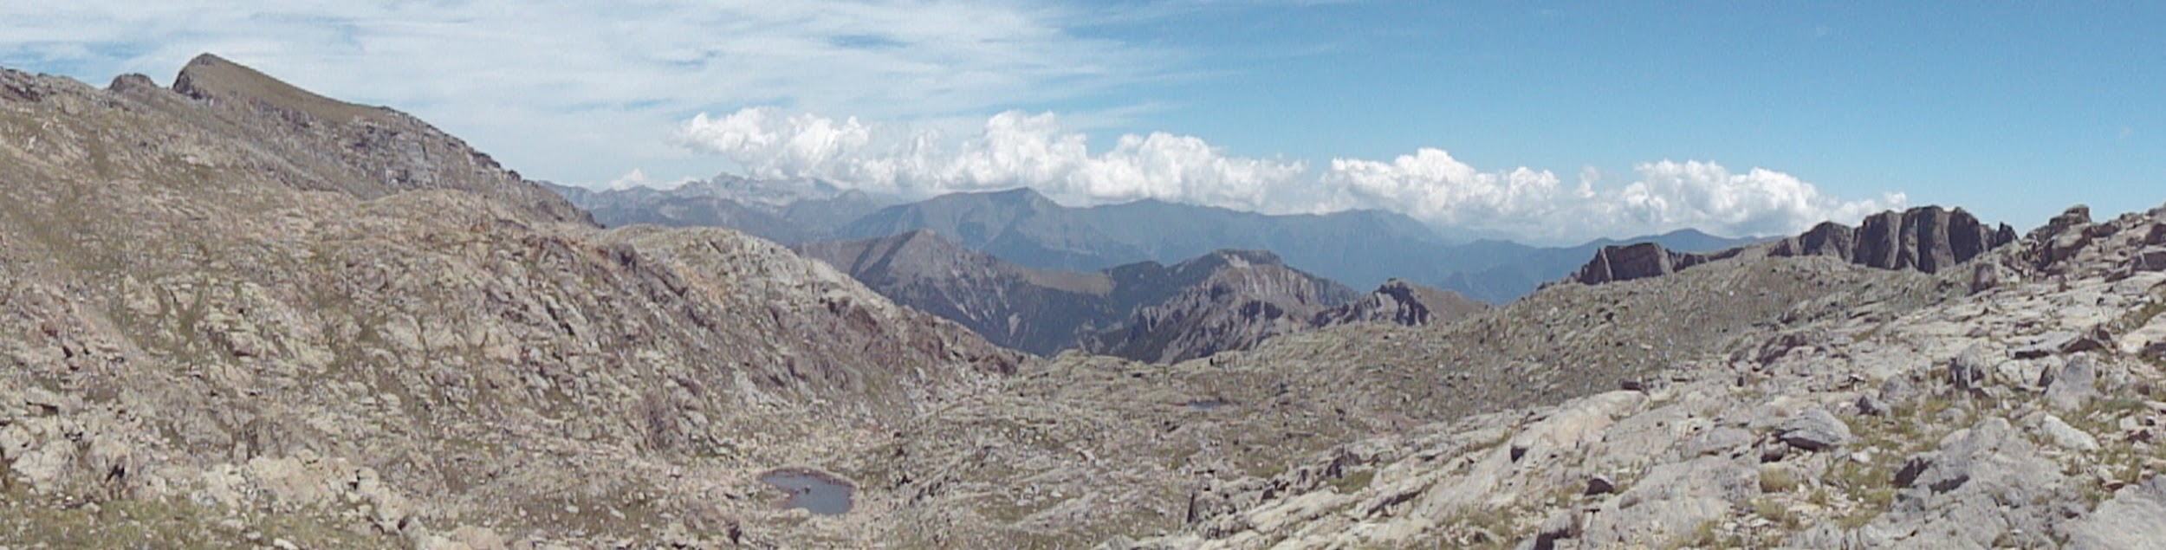
Val Fontanalba
Notes:
44

